Slide 1
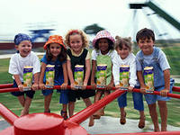
Интегрированная непосредственно- образовательная деятельность педагога с детьми «Когда мои друзья со мной» с использованием личностно- ориентированных технологий. Интеграция образовательной области, социализации, коммуникации и музыки

Slide 2
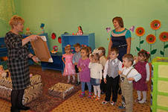
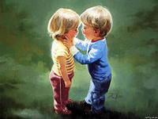
Цель
Формирование опыта социального взаимодействия

Slide 3
Задачи
Активизация у детей имеющегося опыта общения друг с другом и со взрослыми
Обогащение новыми знаниями и умениями бесконфликтного общения
Развивать умение слушать и слышать собеседника и высказываться самому
Поддерживать и улучшать взаимоотношения в группе

Slide 4
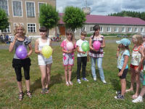
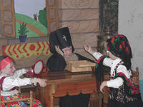
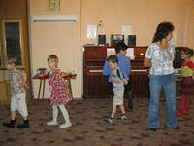
Проводимые мероприятия
Проведение игр на сплочение коллектива таких, как
«Знакомство»
«Ладушки»
«Да- да, Нет- нет»
Использование игр- ситуаций с элементами театрализации
Проведение бесед с постановкой проблемных задач

